Slide 1

嵌入式USB开关
Designed by 刘润洲
全都要®工作室

Slide 2
Content
是什么
器件及功能
做什么
应用
为什么
产品故事
01
02
03

Slide 3
01
是什么
器件及功能

Slide 4
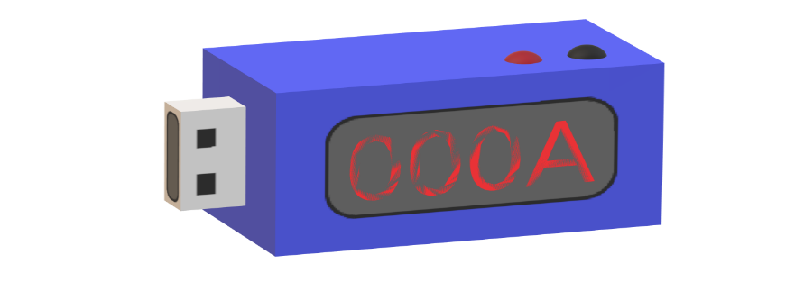
器件及功能
概念设计
数码管
红外模块
MCU
继电器
USB
蓝牙模块
按键
AD采样
电流传感器

Slide 5
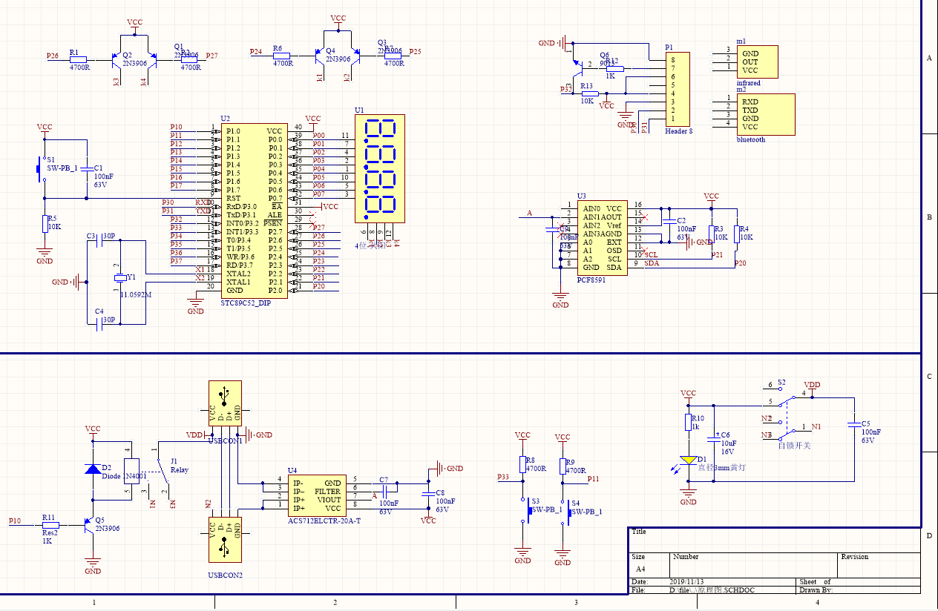
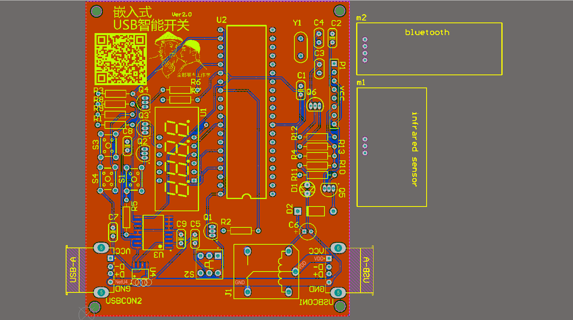
器件及功能

Slide 6
器件及功能
Comment | Description | Footprint | LibRef | Quantity | Price
Cap | Capacitor CBB聚乙烯薄膜电容 | Capacitor-Disk-Middle | Cap Nicklon | 6 | 0.03
30P | 无极性电容 | CAP-0.1 | CAP | 2 | 0.03
直径3mm黄灯 | 直径3mm的发光二极管 | LED_#3 | LED_3#黄灯 | 1 | 0.03
Diode 1N4001 | 1 Amp General Purpose Rectifier | DO-41 | Diode 1N4001 | 1 | 0.014
Relay | 继电器-单刀双掷 | RELAY-5 | Relay | 1 | 0.6
2N3906 | PNP General Purpose Amplifier | TO-92A | 2N3906 | 5 | 0.046
Res | Resistor | AXIAL-0.8 | Res2 | 11 | 0.01
SW-PB | Switch | KEY-pad | SW-PB | 2 | 0.065
自锁开关 | 自锁开关 | sw_8.5mm | SW DPDT | 1 | 0.5
4位-共阳 | 4位一体共阳数码管 0.36英寸30mm*14mm*7.2mm | SEG4_3641 | 4位-共阳 | 1 | 0.95
STC89C52 | STC89C52_40I | LQFP-44 | STC89C52RC | 1 | 2.5
PCF8591 | PCF8591 AD采集芯片 | DIP-16 | PCF8591 | 1 | 2.8
ACS712ELCTR-5A-T | 传感器 | SOIC-8_150mil | ACS712ELCTR-5A-T | 1 | 2.5
USB-4P | USB CONNECTOR | USB-A | USB-4P | 2 | 0.1
11.0592M | 晶振 | cry卧式 | XTAL DIP | 1 | 0.2
蓝牙模块 | Bluetooth3.0串口集成模块 | -- | -- | 1 | 6
红外模块 | 人体红外感应 | -- | -- | 1 | 5
Component Total Price |  | Process Cost | Packing Cost |  | Total Cost
22.004 |  | 2 | 2 |  | 26
BOM表
注：1）价格信息综合来源于立创商城，淘宝，阿里巴巴；

Slide 7
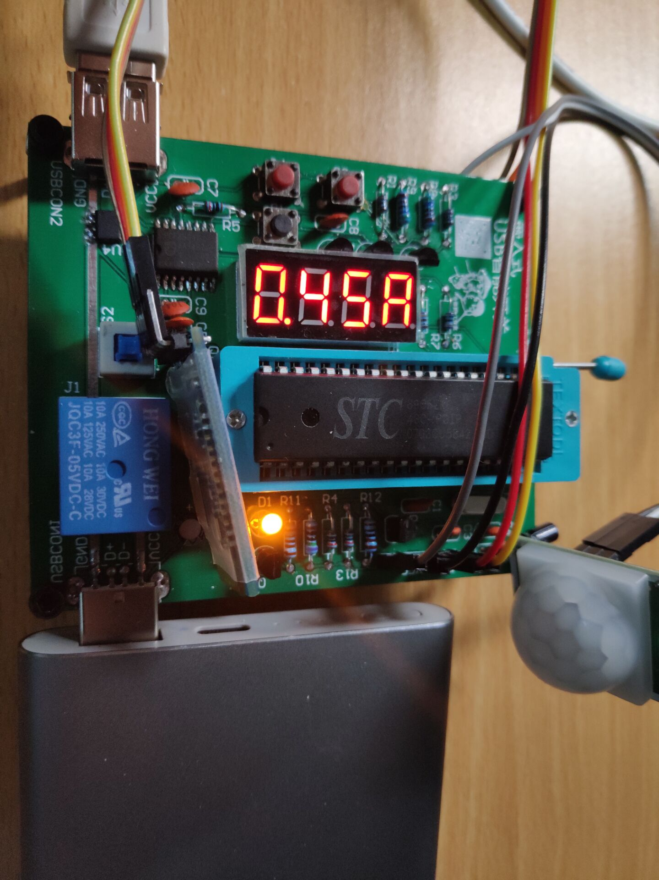
器件及功能
不用时作为导线
0
红外
蓝牙远程控制
按键
测量实时电流
3
4
自动断电
定时
2
5
1
6
功能

Slide 8
器件及功能
按键，定时，蓝牙的
视频演示

Slide 9
器件及功能
按键，定时，蓝牙的
视频演示

Slide 10
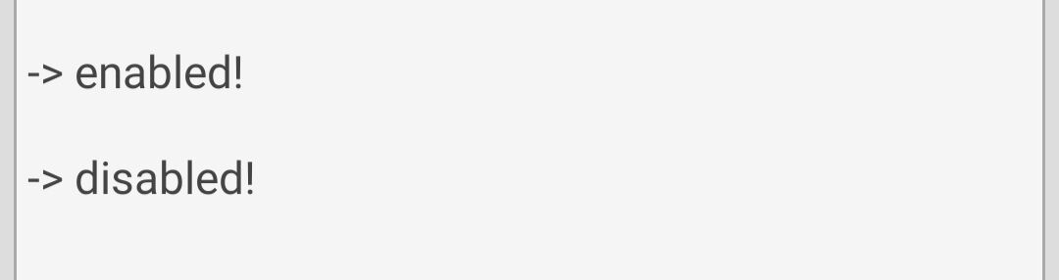
器件及功能
If（长按按键红外使能）{
If（外电路手动断开）{ //蓝牙或按键断开 休息时
If（人离开一段时间）{
If（检测到人）{
外电路联通；
If（人离开）{ //只有红外打开，才能用红外关闭
外电路断开；
}
}
}
}
If（手动打断）{ //蓝牙或按键
参数清零到 红外使能 后；
}
}
人体红外的
现场演示

Slide 11
02
做什么
应用

Slide 12
应用
两大特点
7/50
照明
IoT
风扇
嵌入式
(可拓展性
可移植性)
过渡性
数据线
移动电源
手机，平板
电源适配器
……

Slide 13
03
为什么
产品故事

Slide 14
产品故事
有很多想法……
从idea到实际产品……
延时，延时，延时…….

Slide 15
产品故事
09/01
09/30
添加了红外模块，pcb焊接完成
初稿完成
开发
日志
+
09/25
10/10
程序调试完毕，上传GitHub
原理图·pcb完成

Slide 16
感谢观看 THANKS
您的需求，
全都要®解决。
全都要®工作室

